Slide 1
TOÁN 4
Tập 2
Tuần 32
Bài 90: Em ôn lại những gì đã học Tiết 2

Slide 3
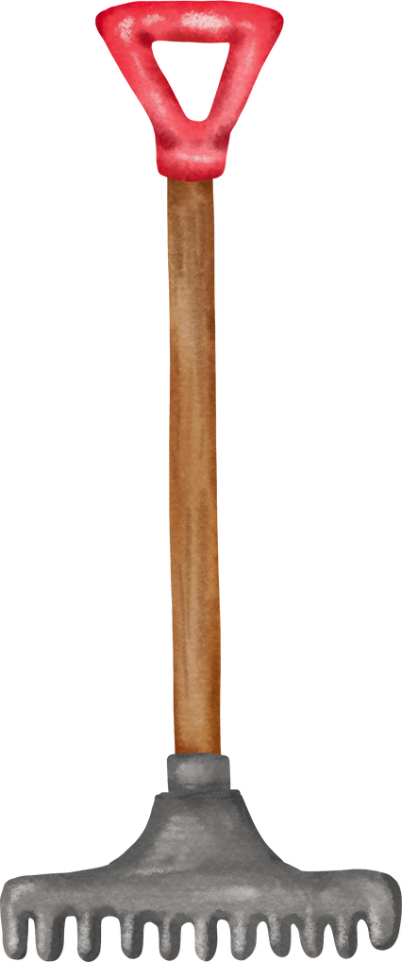
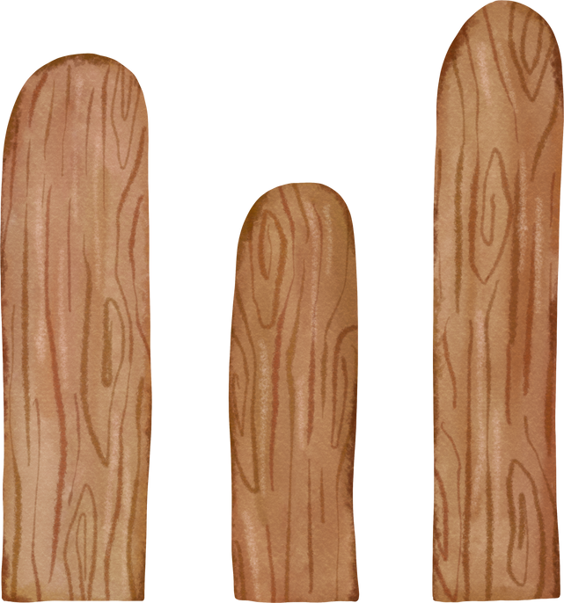
TRÒ CHƠI HÁI CAM

Slide 4
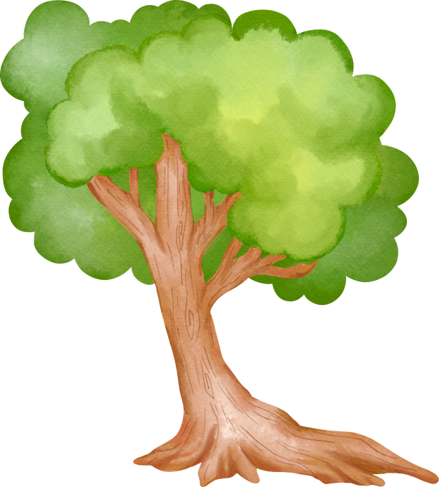
Notes:
Click vào các quả cam để mở câu hỏi
Click Quay về để trở lai màn hình chính
Click Tiếp theo để chuyển sang Luyện tập

Slide 5
Câu 1 : Kết quả của phép tính: $\frac{\text{2}}{\text{5}}×\frac{\text{5}}{\text{3}}=\text{?}$
A. 1
C. $\frac{\text{2}}{\text{3}}$
B. $\frac{\text{2}}{\text{5}}$
D. $\frac{\text{5}}{\text{3}}$

Slide 6
Câu 2: Phép tính nào sai?
A. $\frac{\text{3}}{\text{4}}×\frac{\text{5}}{\text{3}}=$1
C. $\frac{\text{2}}{\text{3}}−\frac{\text{5}}{\text{9}}= \frac{\text{1}}{\text{9}}$
B. $\frac{\text{1}}{\text{4}}+\text{1}=\frac{\text{5}}{\text{4}}$
D. $\text{4} :\frac{\text{2}}{\text{5}}= \text{10}$

Slide 7
Câu 3: Tìm số thích hợp để điền vào ô “?”: $\frac{\text{6}}{\text{1}\text{5}}=\frac{\text{?}}{\text{5}}$.
A. 8
C. 4
B. 6
D. 2

Slide 8
Câu 4: Mẹ có 12 cái kẹo, mẹ chia có Linh một nửa số kẹo và chia cho Đức $\frac{\text{1}}{\text{3}}$ số kẹo. Hỏi mẹ còn lại bao nhiêu cái kẹo?
5 cái
C. 3 cái
B. 4 cái
D. 2 cái

Slide 9
Câu 5: Kết quả của phép tính:
$\frac{\text{3}}{\text{5}}×\frac{\text{2}}{\text{7}}+\frac{\text{5}}{\text{7}}×\frac{\text{3}}{\text{5}}$ = ?
A. $\frac{\text{2}}{\text{5}}$
C. $\frac{\text{4}}{\text{5}}$
B. $\frac{\text{3}}{\text{5}}$
D. 1

Slide 11
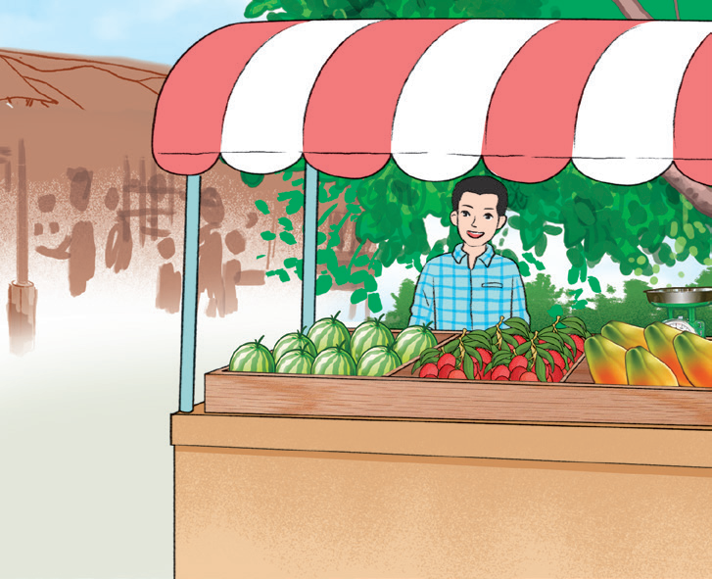
03
Một cửa hàng bán hoa quả ngày đầu bán được 120 kg, ngày thứ hai bán được bằng $\frac{\text{2}}{\text{5}}$ khối lượng hoa quả ngày đầu, ngày thứ ba bán được gấp đôi khối lượng ngày đầu. Hỏi trung bình mỗi ngày cửa hàng đó bán được bao nhiêu ki-lô-gam hoa quả ?

Slide 12
Tóm tắt
03
Ngày 1 bán được : 120 kg
Ngày 2 bán được: $\frac{\text{2}}{\text{5}}$ số hoa quả ngày 1
Ngày 3 bán được: gấp 2 lần ngày 1
Hỏi: Trung bình mỗi ngày bán được ? kg
Tính số hoa quả bán được ở ngày thứ 2
Tính số hoa quả bán được ở ngày thứ 3
→ Trung bình mỗi ngày bán được bao nhiêu kg hoa quả?

Slide 13
Bài giải
03
Ngày thứ 2 cửa hàng bán được số kg hoa quả là: $\text{120}×\frac{\text{2}}{\text{5}}=\text{48}$ (kg)
Ngày thứ 3 của hàng bán được số kg hoa quả là: $\text{120}×\text{2}=\text{240}$ (kg)
Trung bình mỗi ngày cửa hàng đó bán được số kg hoa quả là: $\frac{\text{120 + 48 + 240}}{\text{3}}=\text{136}$(kg)
Đáp số: 136 kg hoa quả.

Slide 15
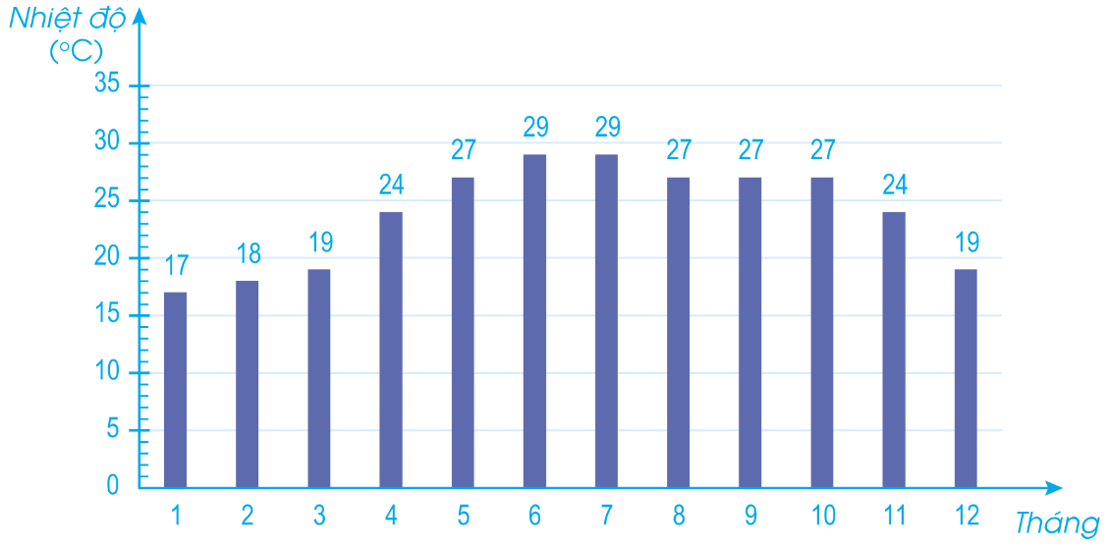
05
Quan sát biểu đồ dưới dây và nêu nhận xét.
Nhiệt độ trung bình các tháng ở một thành phố

Slide 16
05
Biểu đồ trên cho biết gì ?
Trục ngang biểu diễn về gì ?
Trục đứng biểu diễn về gì ?
Tháng nào có nhiệt độ trung bình cao nhất?
Tháng nào có nhiệt độ trung bình thấp nhất?
Nhiệt độ trung bình của 3 tháng đầu là ?
Nhiệt độ trung bình của 3 tháng cuối là?

Slide 17
05
Biểu đồ cho biết “Nhiệt độ trung bình các tháng của một thành phố”.
Trục ngang biểu diễn các tháng trong năm (từ tháng 1 đến tháng 12).
Trục đứng biểu diễn nhiệt độ.
Tháng có nhiệt độ trung bình cao nhất là tháng 6 và tháng 7 (cột cao nhất).
Tháng có nhiệt độ trung bình thấp nhất là tháng 1 (cột thấp nhất).

Slide 18
05
Nhiệt độ trung bình của 3 tháng đầu là: $\frac{\text{17} \text{+} \text{18} \text{+} \text{19}}{\text{3}}=\text{18} °\text{C}\text{.}$
Nhiệt độ trung bình của 3 tháng cuối là: $\frac{\text{27} \text{+} \text{24} \text{+} \text{19}}{\text{3}}=\text{20} °\text{C}$.

Slide 19
Qua bài học hôm nay, em học thêm được điều gì?

Slide 20
Những điều đó giúp ích gì cho em trong cuộc sống hằng ngày?

Slide 22
Ôn tập kiến thức đã học
Hoàn thành bài tập trong VBT
Đọc và chuẩn bị trước
Bài 91: Em vui học Toán

Slide 24
Để kết nối cộng đồng giáo viên và nhận thêm nhiều tài liệu giảng dạy,
mời quý thầy cô tham gia Group Facebook
theo đường link:
Hoc10 – Đồng hành cùng giáo viên tiểu học
Hoặc truy cập qua QR code

